Slide 1
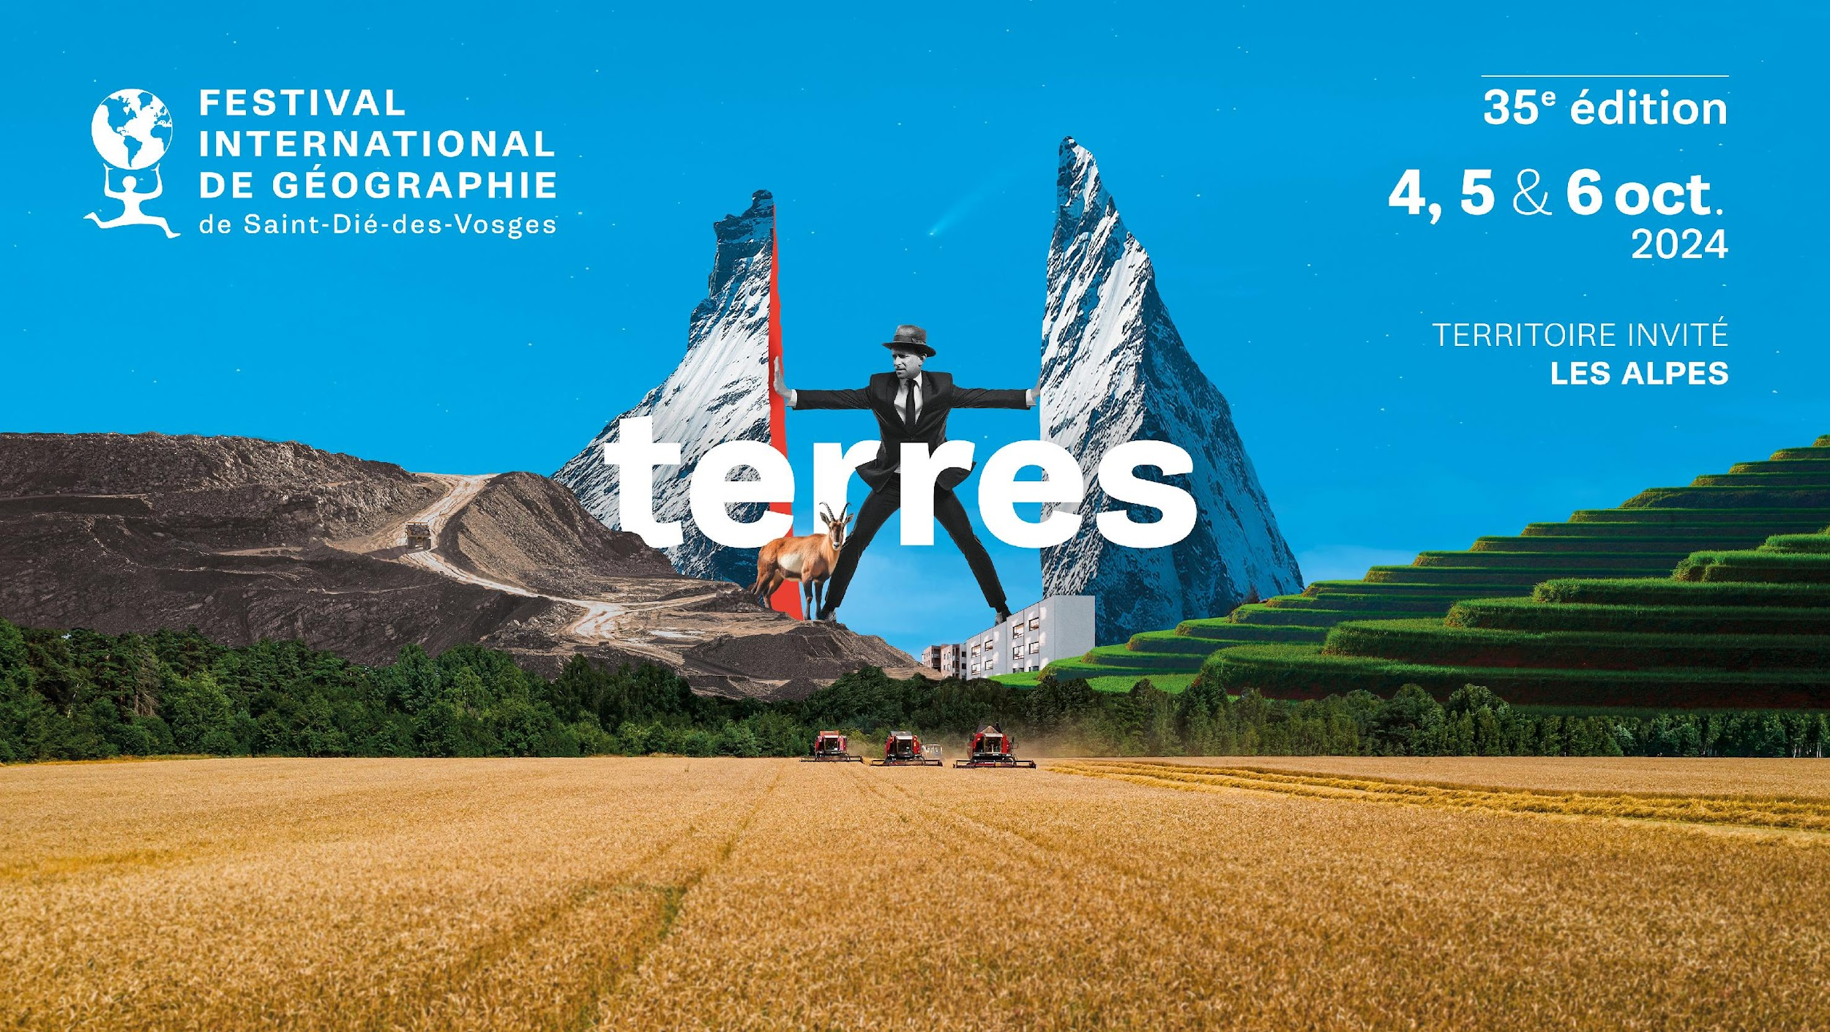
Vingt mille-lieux sous la Terre Jeux vidéo et explorations de l’air, du sol et du sous-sol

Slide 2
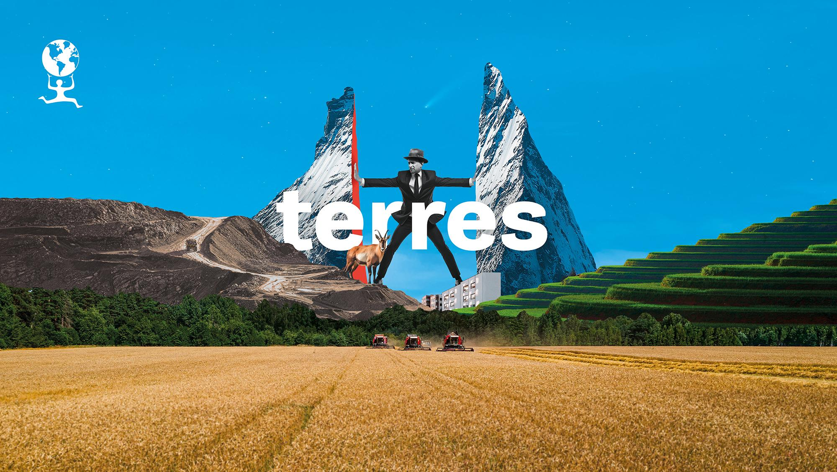
Vingt mille-lieux sous la Terre Jeux vidéo et explorations de l’air, du sol et du sous-sol
Eve BEN-HAÏM Géographe. Inspirational Content Advisor à Ubisoft, Enseignante en cartographie et world-building à l’ICAN.
Lucas FRICHE Doctorant en sciences de l’information et de la communication au CREM (Université de Lorraine) et au Liège Game Lab (Université de Liège).

Slide 3
Festival International de Géographie
35e édition - 2024
Introduction
Des liens de plus en plus présents entre la géographie et le domaine vidéoludique :
Des approches issues d’une géographie sociale des pratiques du jeu vidéo (Ter Minassian et al., 2018).
De nombreux designers ou acteur·ices du milieu qui travaillent dans en géographie ou dans des sciences spatiales (comme Konstantinos Dimopoulos, Rosane Lebreton, etc.)
Une histoire qui se recoupe dans l’histoire du développement du jeu vidéo avec l’histoire de la cartographie (Gekker, 2016, p. 138).
L’utilisation de la topographie et des types d’espaces végétaux dans les jeux ARG (Monster Hunter Now, Pokemon GO, GeoCaching, etc.)
… Et qui ouvrent des pistes sur de nombreuses thématiques en lien avec la géographie et la thématique de la « terre » :
La terre comme ressource, espace à urbaniser et maîtriser comme conditions de victoires (Ter Minassian, 2008).
La géomorphologie et la géologie des espaces, ressource ludique comme symbolique.
Remédiation de la patrimonialisation des terres dans le jeu vidéo.
Les espaces de jeux comme ouverture vers des formes de tourismes virtuels..

Slide 4
Festival International de Géographie
35e édition - 2024
Notre approche
Une descente progressive du dessus de la terre jusqu’à l’intérieur des terres pour explorer ces réflexions.
Objectifs de cette présentation
Aborder la richesse des jeux vidéo par différents concepts issus de la géographie.
Vous fournir quelques éléments de réflexions et des outils pour réfléchir à ce médium et à ces liens avec la géographie.
Explorer différentes prises de la thématique (Terre) dans de nombreux jeux.
Répondre du mieux possible à vos questions ☺ !

Slide 5
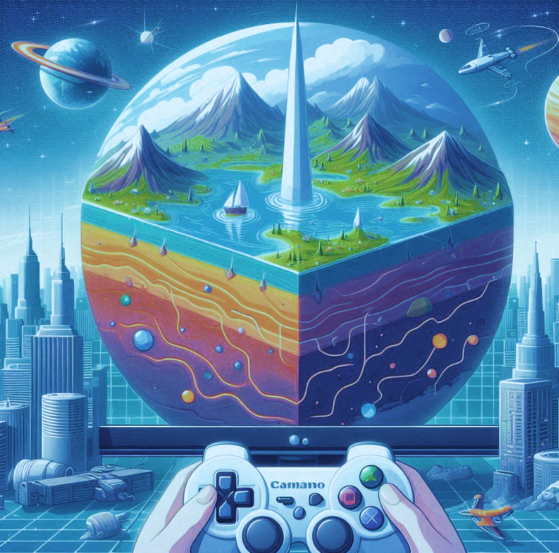
Festival International de Géographie
35e édition - 2024
Sommaire
De l’air : raconter le vide ?
L’air et le vide, des univers aux mécaniques de jeu.
La notion de vue aérienne en cartographie.
De la valeur poétique de la plongée.
Sur terre : du dialogue entre géographie et jeu
De l’urbanisme aux jeux de gestion.
Cartographies, thématisations et nouvelles formes de sémiologie.
Géomorphismes et géosymboles.
Sous terre : de nouvelles profondeurs ludo-narratives
Cartographier des dimensions en transformation.
Ambiances souterraines.
Marqueurs naturels et culturels des representations des biomes et des sociétés.

Slide 6
De l'air : raconter le vide ? Partie I

Slide 7
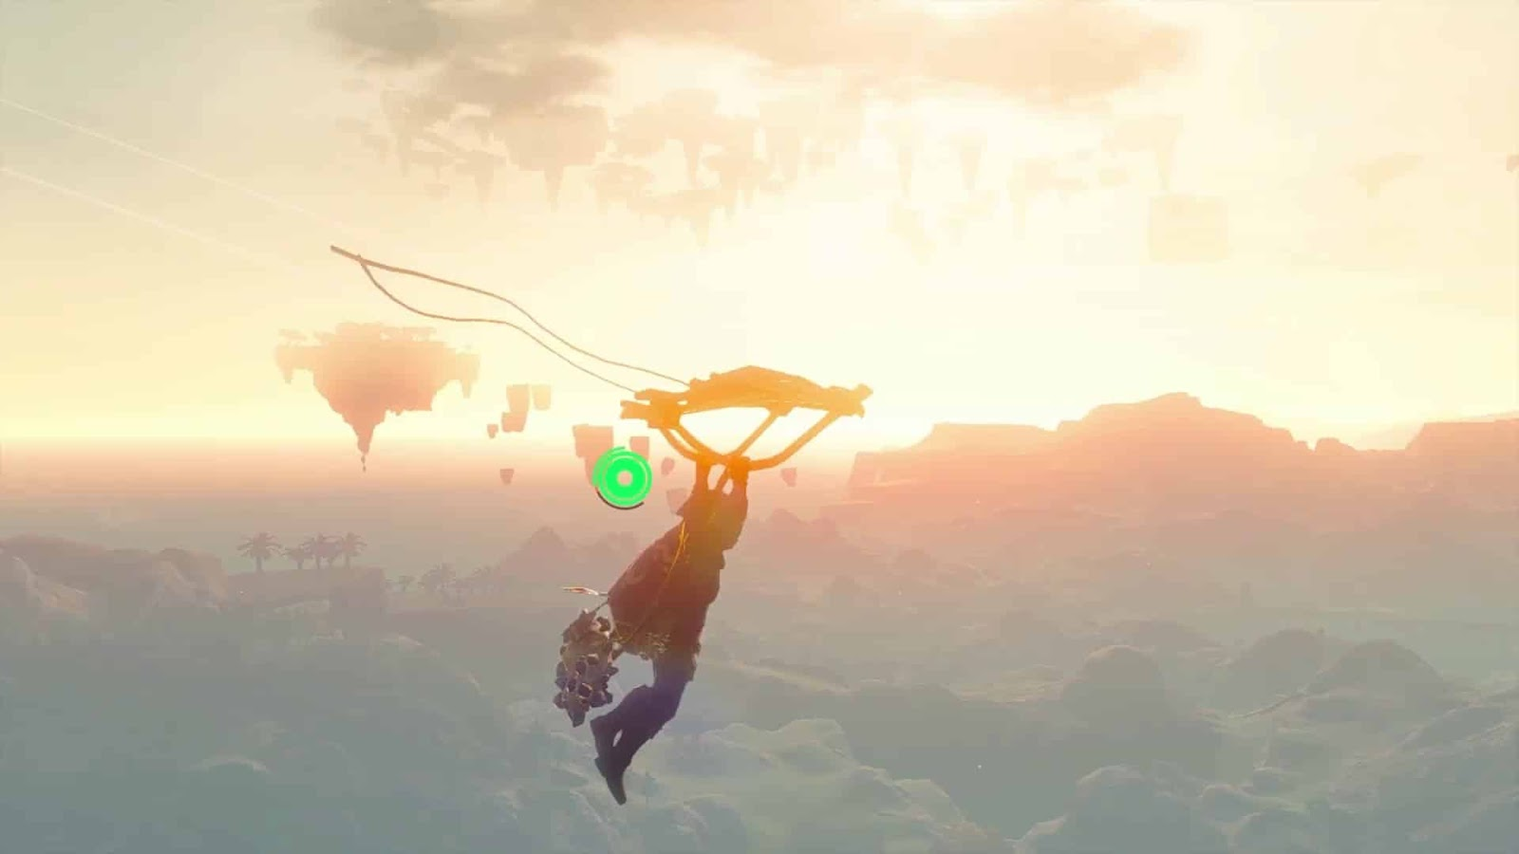
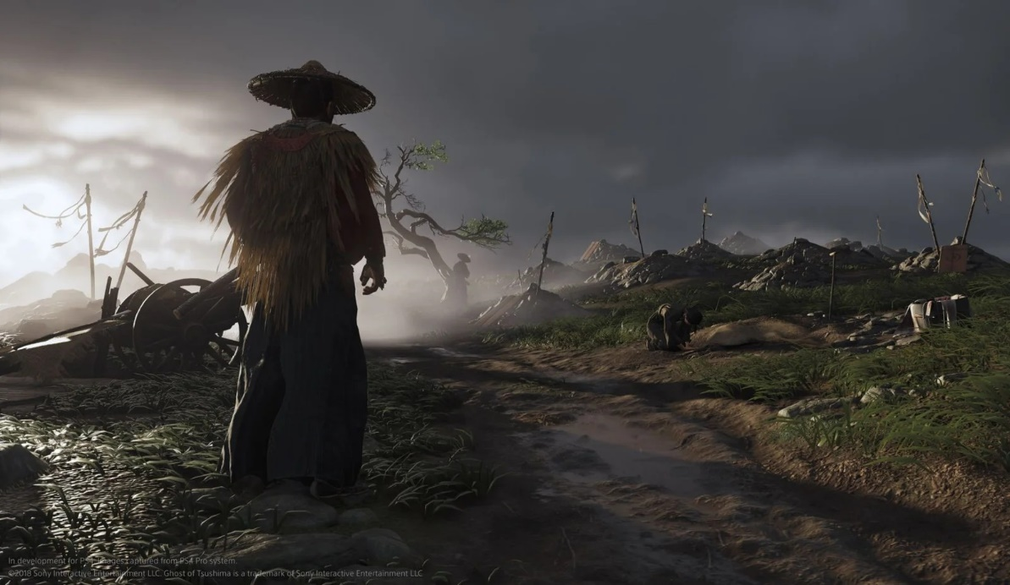
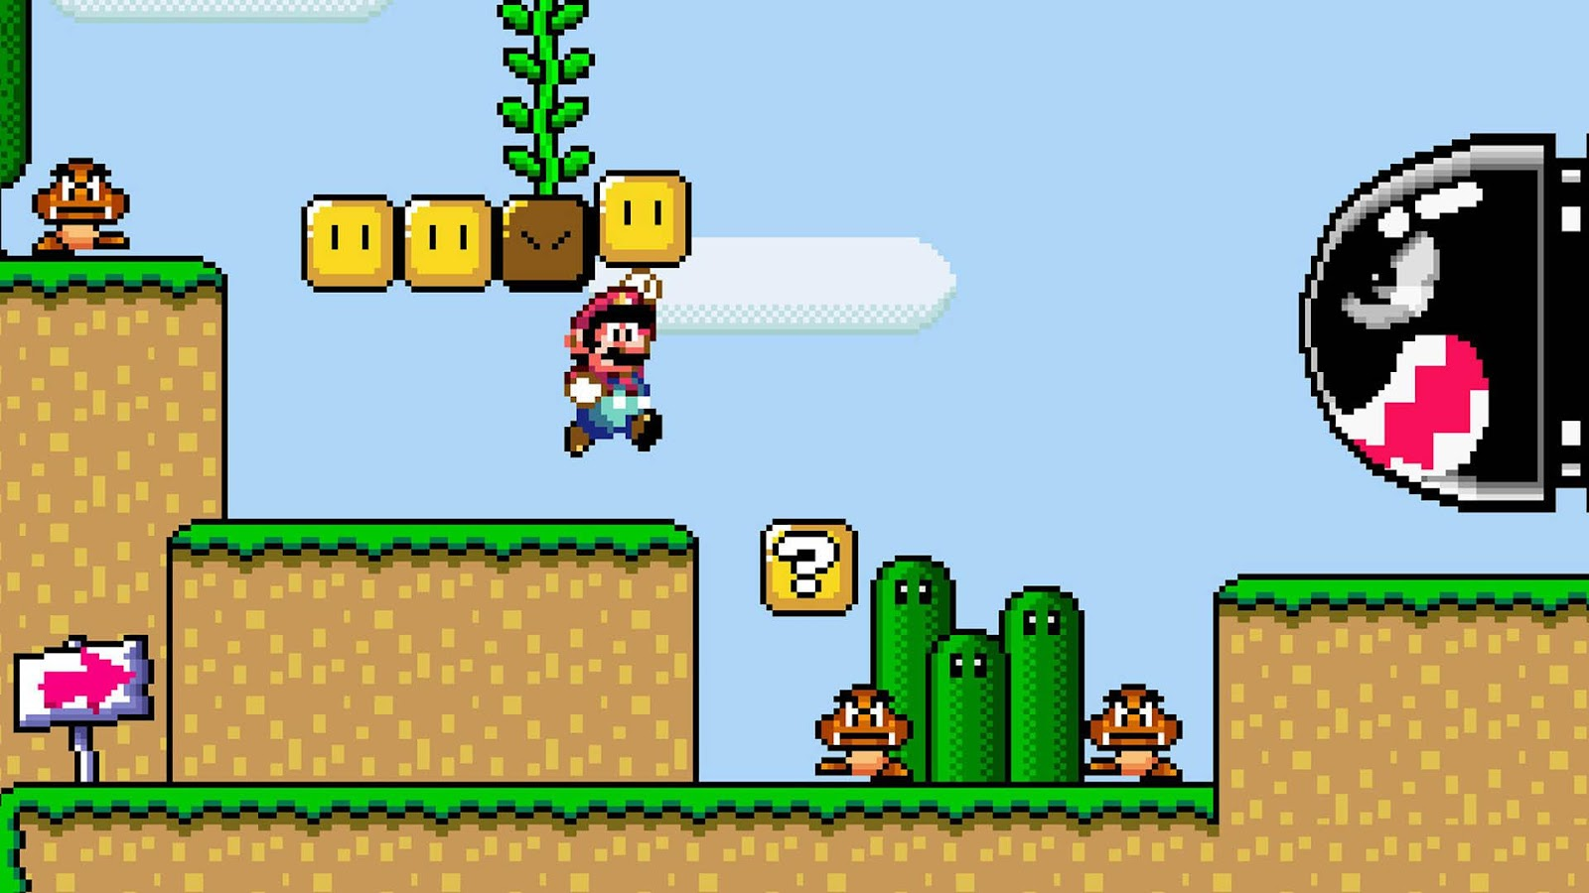
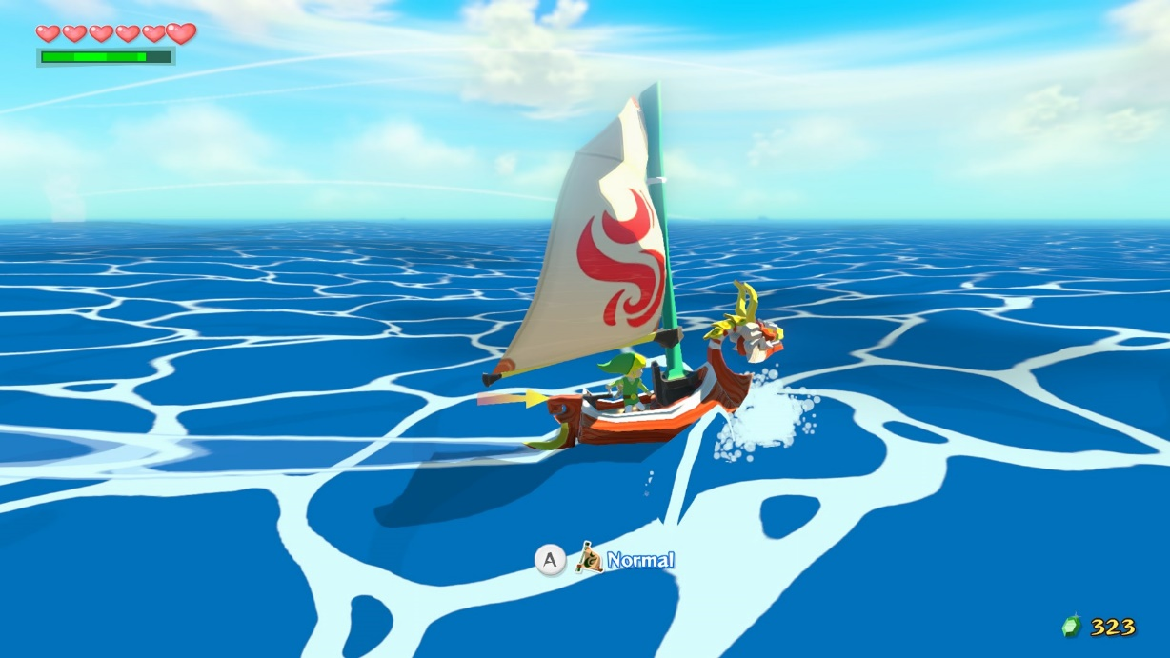
Festival International de Géographie
35e édition - 2024
De l’air
Relation air et terre structurante dans les jeux vidéo, depuis les jeux de plateformes.
Elle structure la navigation comme les obstacles et devient un outil ludique.
L’air structure la topographie du jeu, que cela soit narratif comme purement utilitaire.

Slide 8
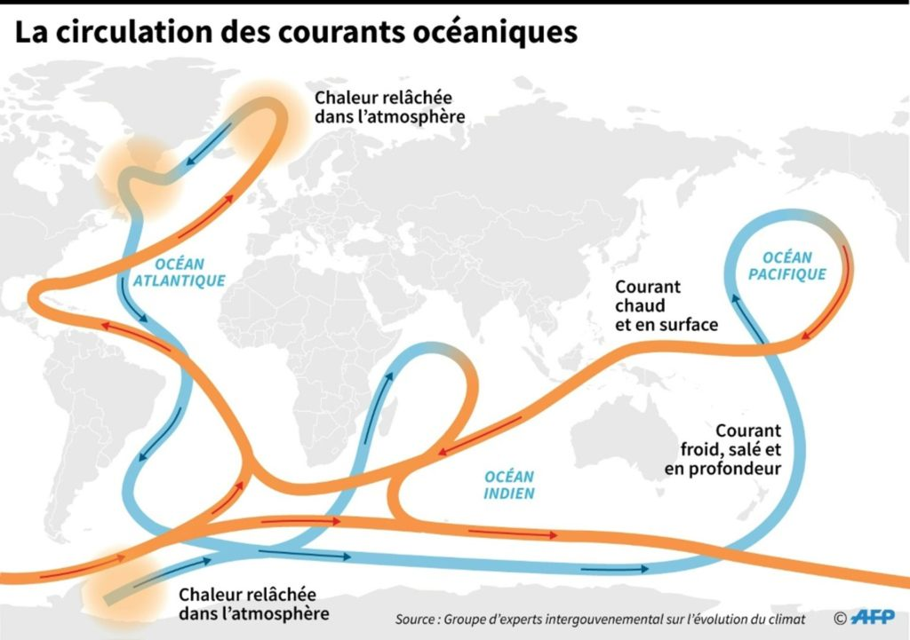
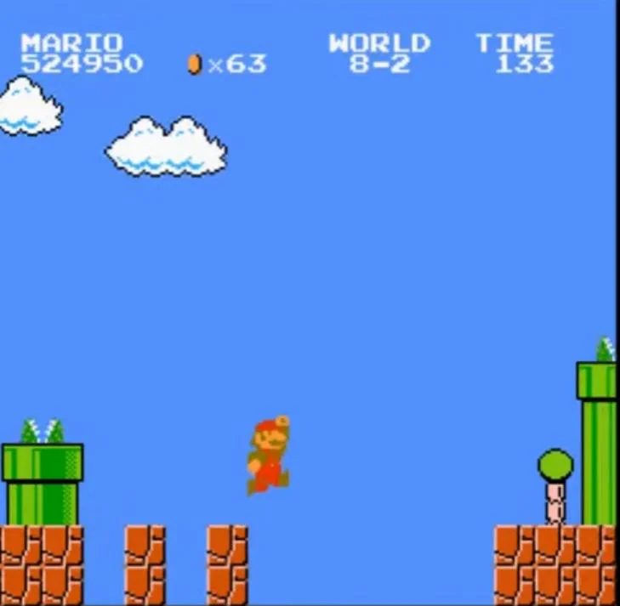
Festival International de Géographie
35e édition - 2024
Des interactions air - océans/sols qui structurent nos mondes virtuels… et réels !

Slide 9
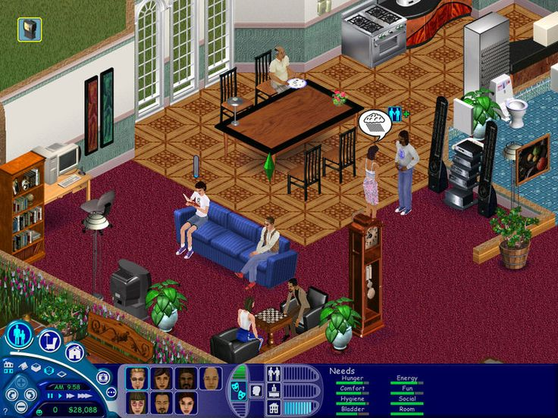
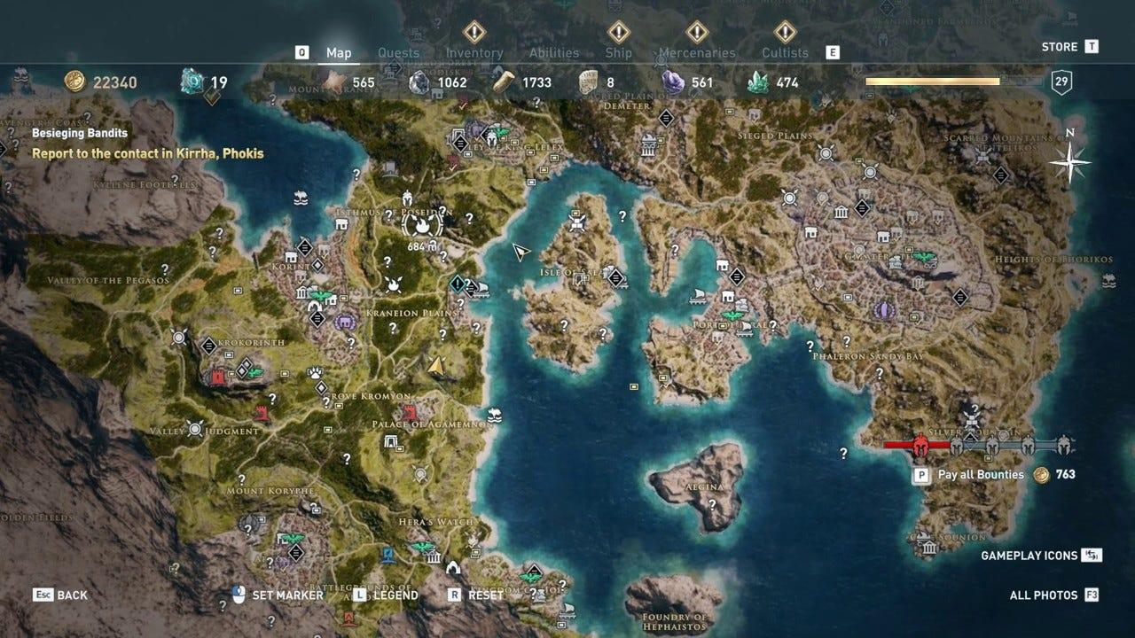
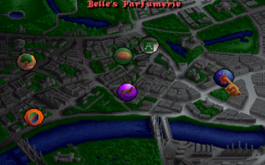
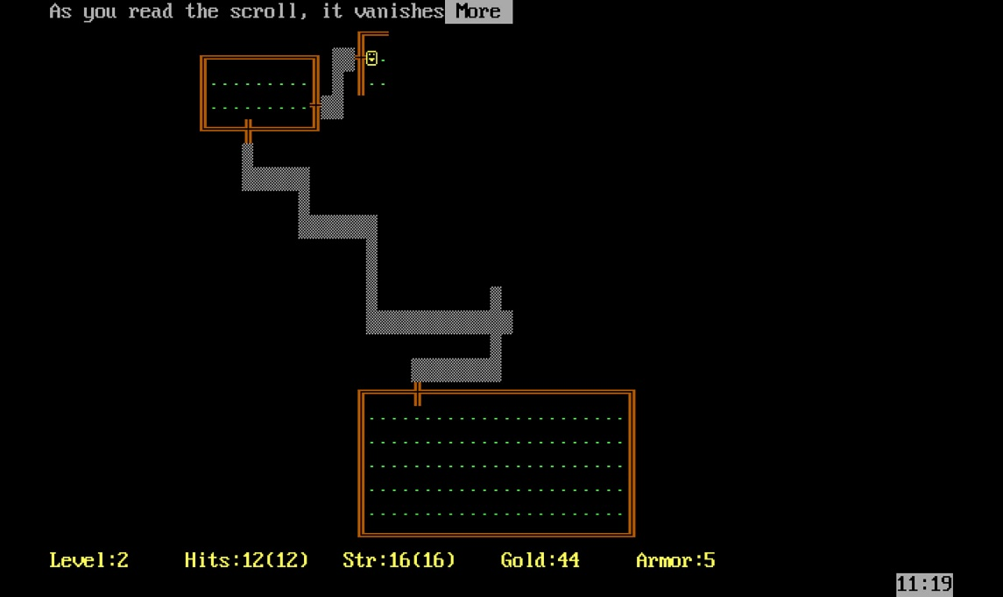
Festival International de Géographie
35e édition - 2024
Vue aérienne
Est-ce que toutes les vues zénithales de l’espace sont des vues cartographiques ? Une représentation qui évoque des « tropes familiers » de la cartographie (Gekker, 2016, p.137).
Dans l’histoire du jeu vidéo d’aventure, la carte sert de support qui connecte les différents lieux en assurant une cohésion narrative (Lessard, 2015, p.210).

Slide 10
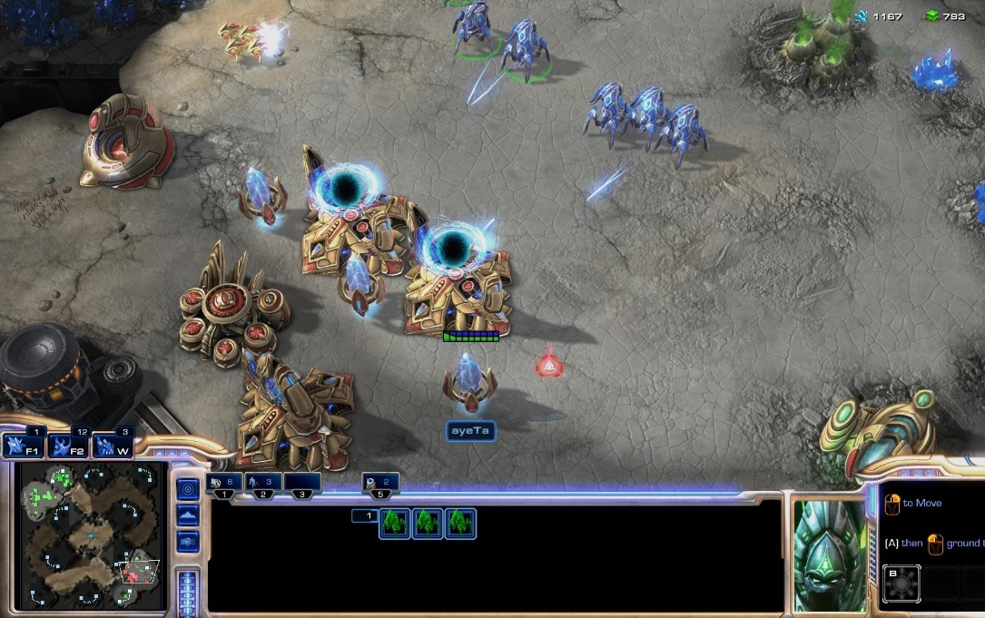
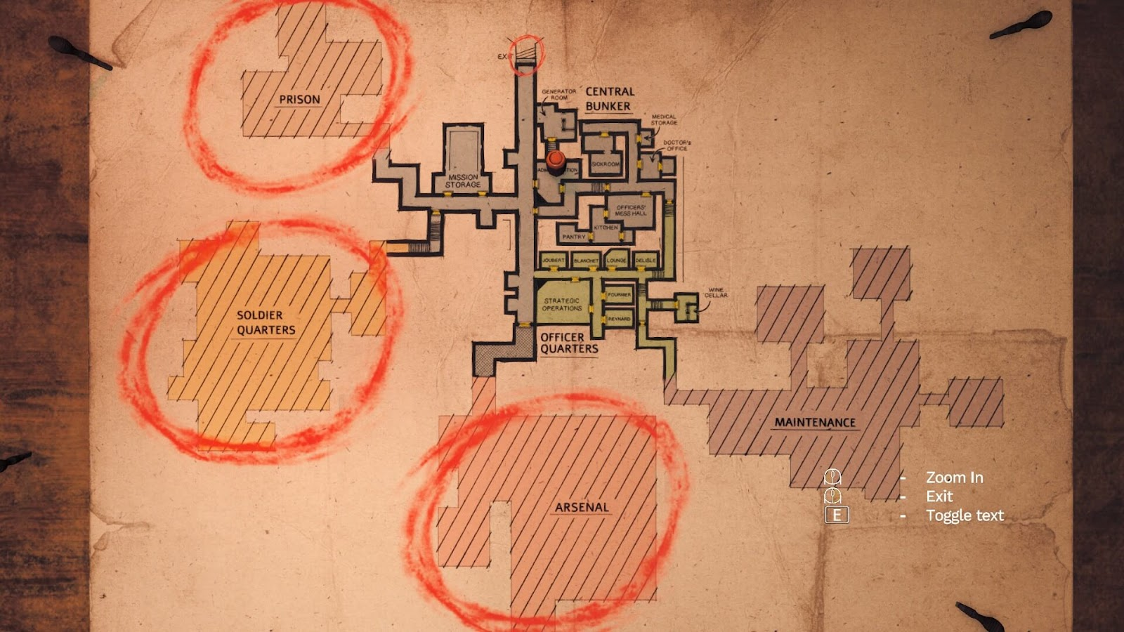
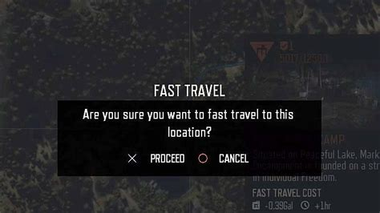
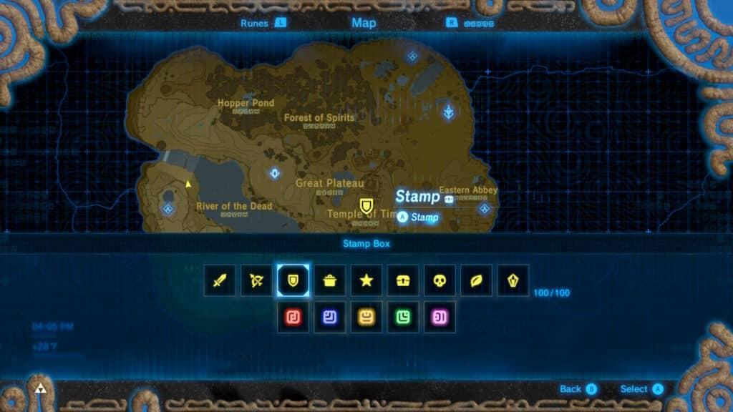
Festival International de Géographie
35e édition - 2024
Narration, jeu et communication
La carte comme :
déploiement du régime narratif du jeu
interface créant du jeu et enjeu stratégique
interface de communication.
Des interfaces reprenant des codes et un langage cartographique + les impératifs propres au langage vidéoludique.
Quelles sémiologies pour répondre aux objectifs et contraintes cartographiques propres aux jeux vidéo ?

Slide 11
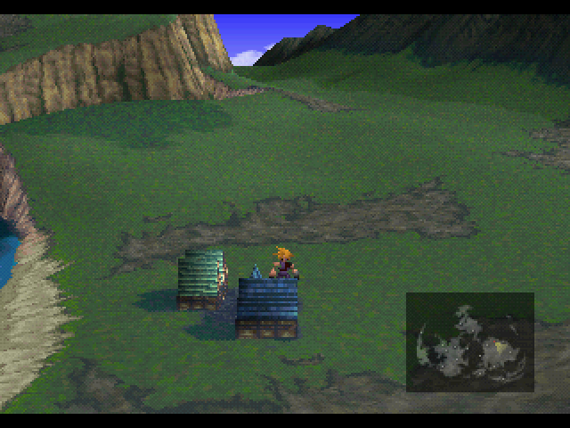
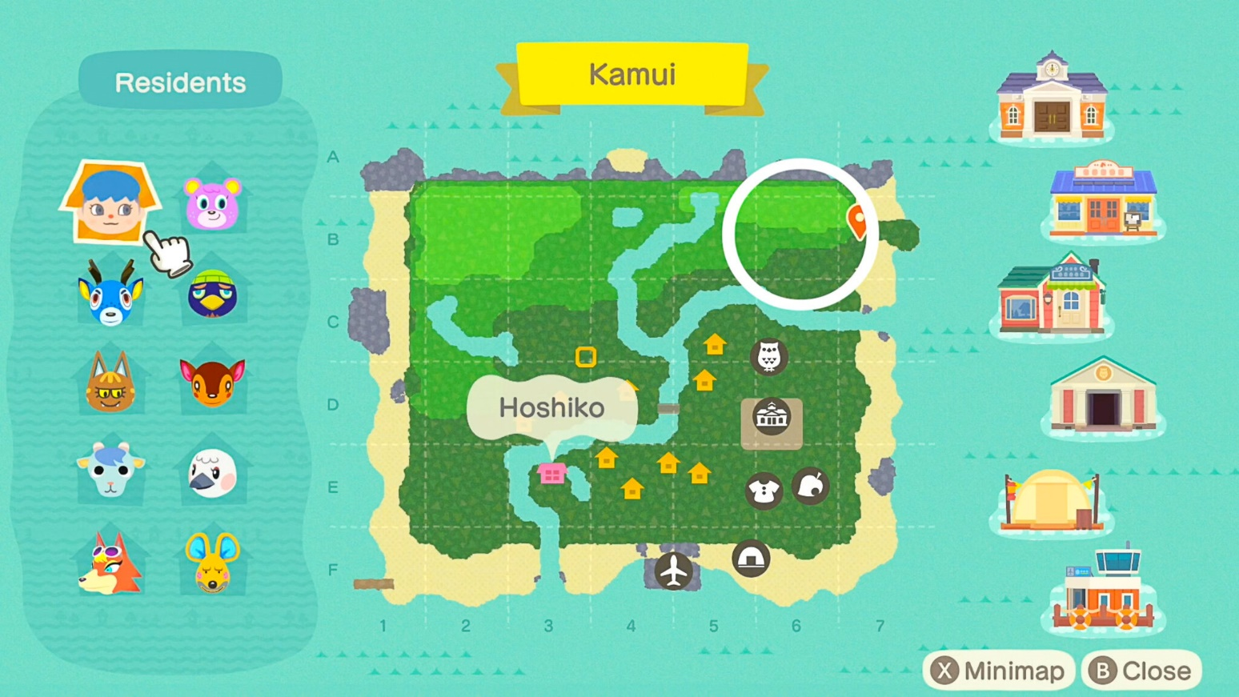
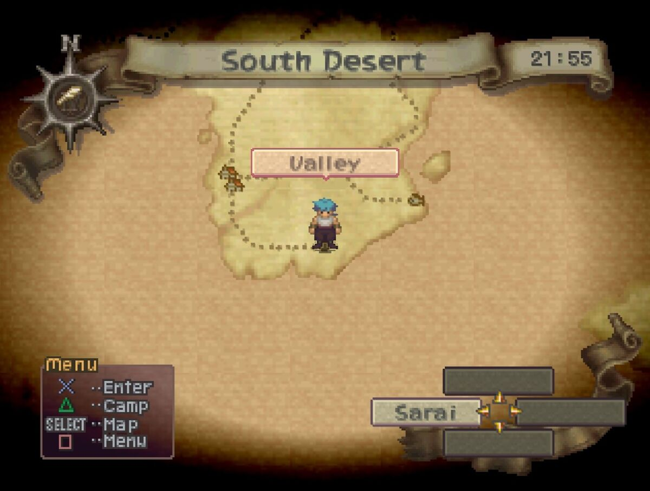
Festival International de Géographie
35e édition - 2024
Nouvelles représentations
du mouvement
Représenter la territorialisation et la réticularité des espaces par des fonctionnalités inédites et des systèmes de navigations spécifiques.
La world map, où la reproduction d’une topographie navigable du monde à partir de la carte.
Le brouillard de guerre, héritage cartographique de la stratégie militaire.

Slide 12
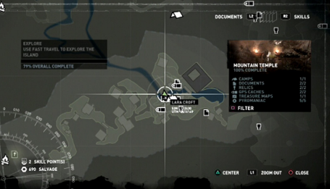
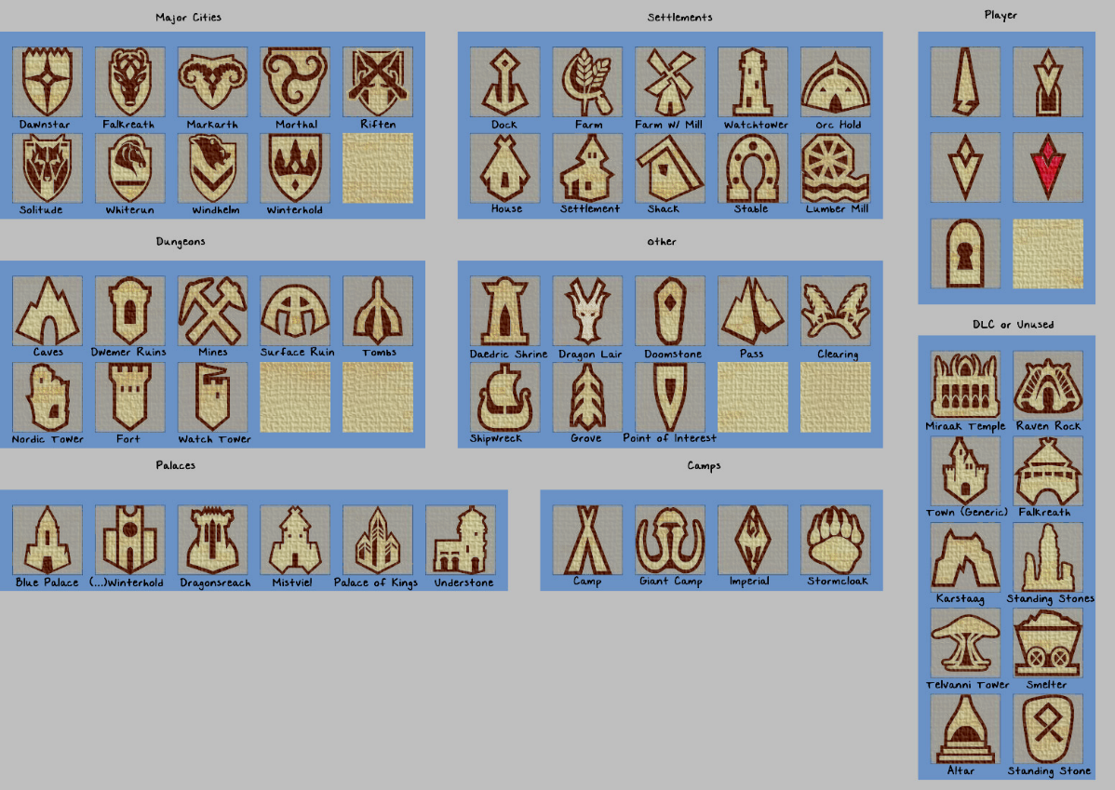
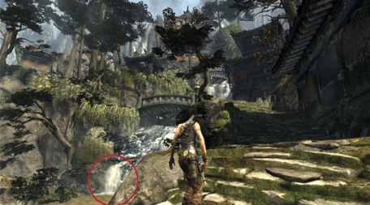
Festival International de Géographie
35e édition - 2024
De la 2D à la 3D…
Tomb Raider (2013) -> les écarts et imprécisions de représentation comme moteurs de jeu (Fraser et Wilmott, 2016).
Reproduire certaines dichotomies de carte vs territoire en les rendant ludiques.
Utiliser l’espace pour guider et communiquer une attitude ludique (Grandjean, 2020).
Les marqueurs cartographiques de jeu, entre la sémiologie graphique et la médiation ludique.

Slide 13
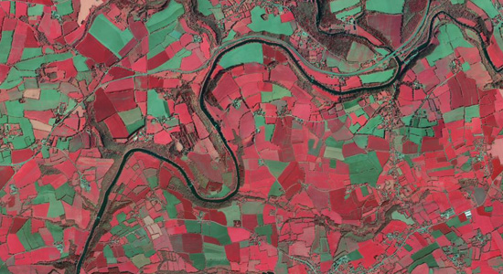
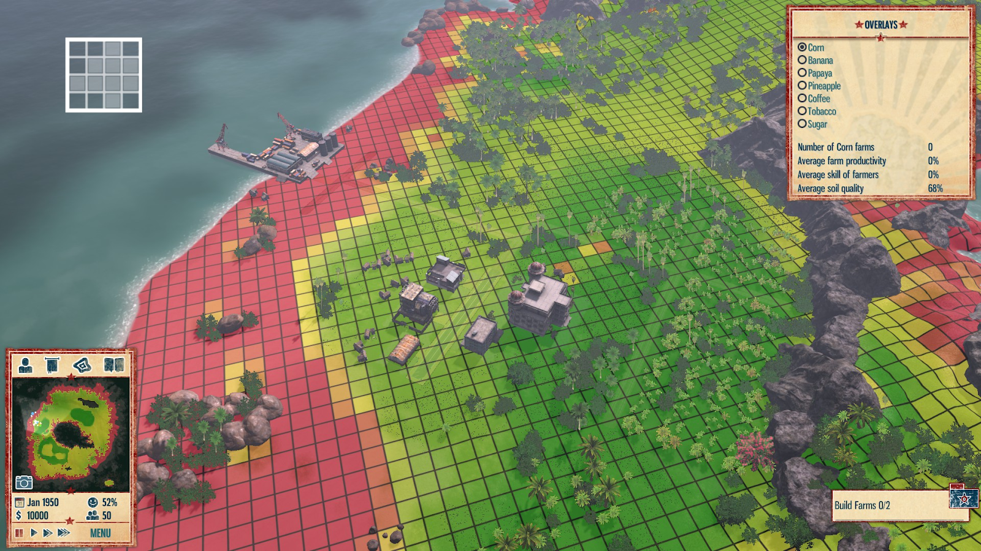
Festival International de Géographie
35e édition - 2024
Jouer à la télédétection ? La vue aérienne, un appel du pied vers l’analyse géographique
La photo-interprétation d’imagerie satellite est un outil d’analyse précieux pour comprendre et représenter des milieux. Le point de vue aérien croisé aux technologies de télédétection (laser, radar, lidar…) ouvre la porte aux représentations synthétiques de l’occupation des sols, des activités humaines et bien d’autres.
Certains jeux de simulation tirent partie de ces systèmes pour proposer au public des mécaniques ludiques inspirées de la photo-interprétation. Ici, dans Tropico 4 (2011), l’analyse des sols permet d’optimiser le rendement des cultures agricoles. Un espoir pour sensibiliser le grand public à ces techniques ?

Slide 14
Sur Terre : Du dialogue entre géographie et jeux Partie II

Slide 15
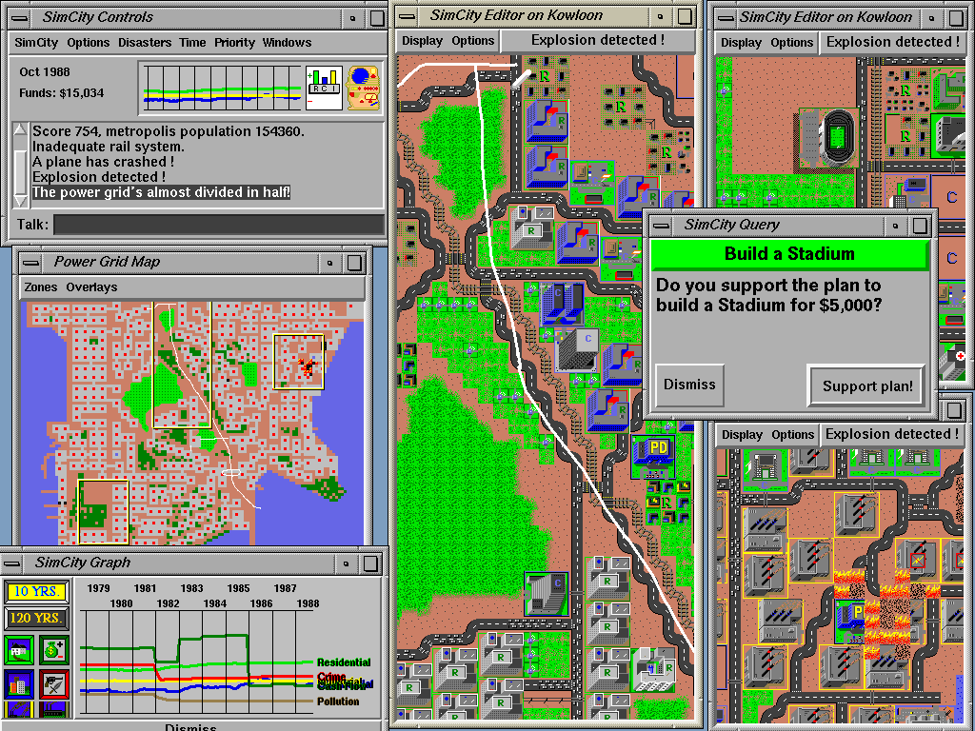
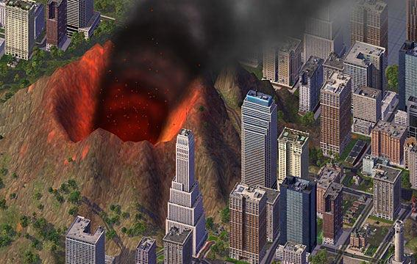
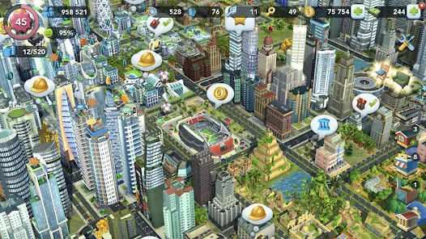
Festival International de Géographie
35e édition - 2024
L’urbanisme, un fertile terrain de jeux
De par les nombreuses opportunités de mécaniques de jeux, de systèmes et d’expression créative, les jeux de gestion de ville ou city builders sont très appréciés par le public. On situe aux années 1980 la naissance du genre avec Utopia (1982) et SimCity (1989). Ci-dessous, l’évolution de SimCity (1989) à SimCity 4 (2003) jusqu’à SimCity Buildit (2014).
La mise en scène et le développement des villes, de la démographie, de réseaux de transports, la spécialisation des quartiers, la gestion des ressources et déchets, la logistique des échanges; les contraintes du terrain, de l’économie ou des aléas naturels et humains sont autant de défis qui agrémentent de tels jeux.

Slide 16
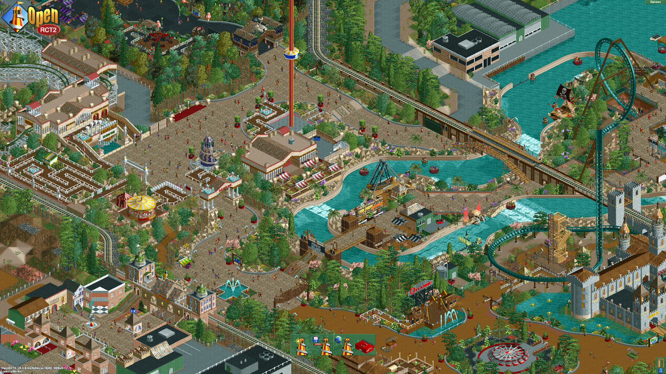
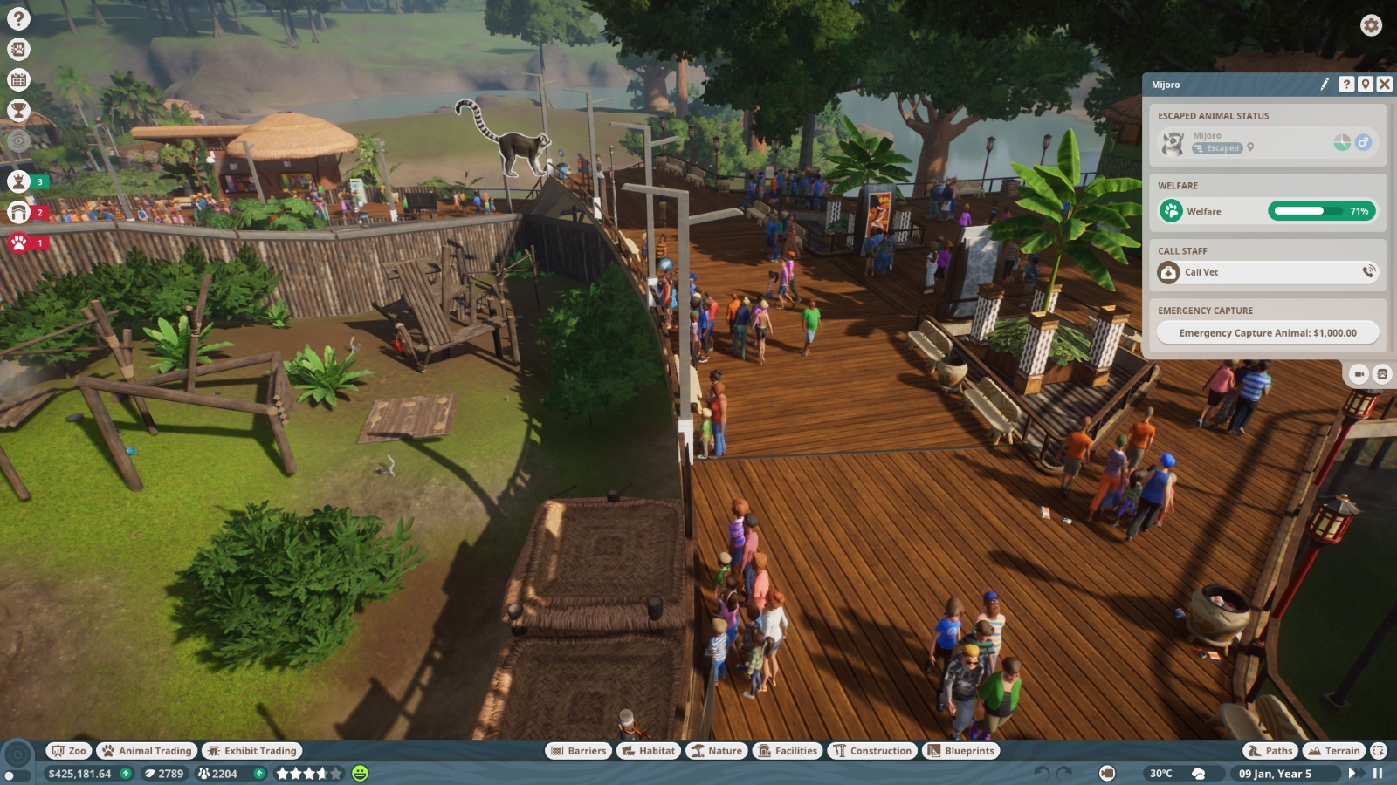
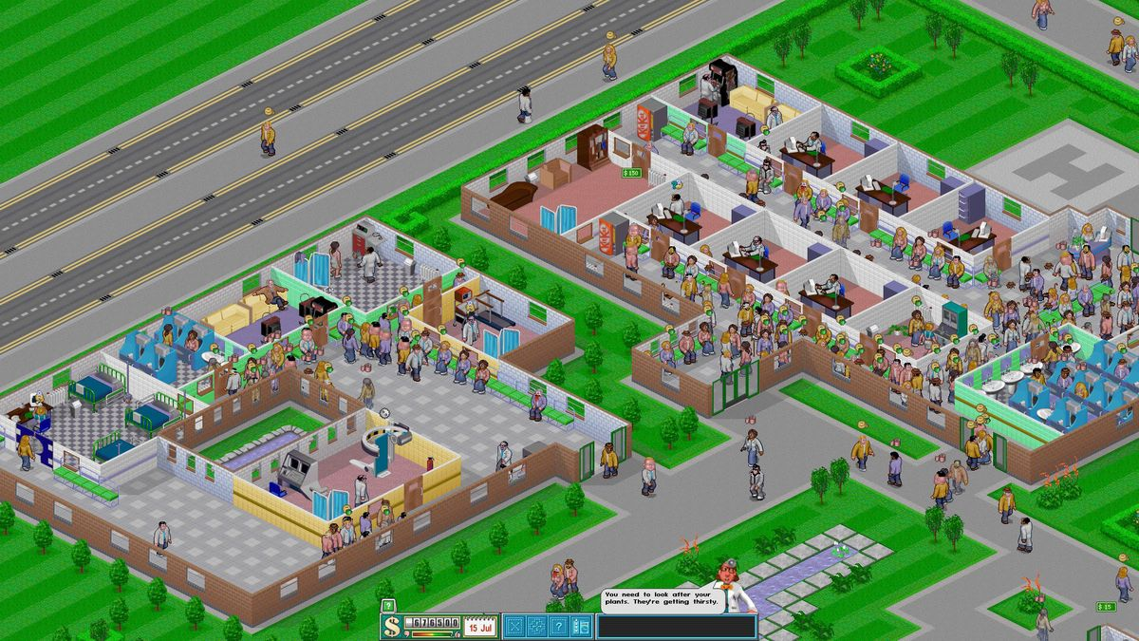
Festival International de Géographie
35e édition - 2024
De la ville aux hétérotopies : il n’y a qu’un pas ?
On peut dénombrer un certain nombre de ressemblances entre les simulateurs de villes et d’autres simulateurs de construction, notamment de zoos ou de parcs à thèmes. Bien que le cadre se déplace vers des espaces récréatifs, la question de leur aménagement, de leur esthétisme et de leur optimisation restent des points centraux de l’expérience, à l’instar des jeux urbains.
“Le tourisme transforme une partie de la planète en un immense parc d’attractions. Un Disneyland grandeur nature, où les geysers jaillissent à heures fixes, les centres-villes deviennent des décors de cinéma, les îles “désertes” et les forêts “sauvages” des lieux parfaitement aménagés pour jouer les Robinson ou les Tarzan.” (S. Brunel, La Planète Disneylandisée, 2012).
Les jeux vidéo contribuent-ils à repenser les liens entre villes et espaces récréatifs à travers la simulation de critères de développement tels que le bonheur, l’économie ou la rentabilité ?
Illustrations : Roller Coaster Tycoon 2 (2002), Planet Zoo (2019), Theme Hospital (1992).

Slide 17
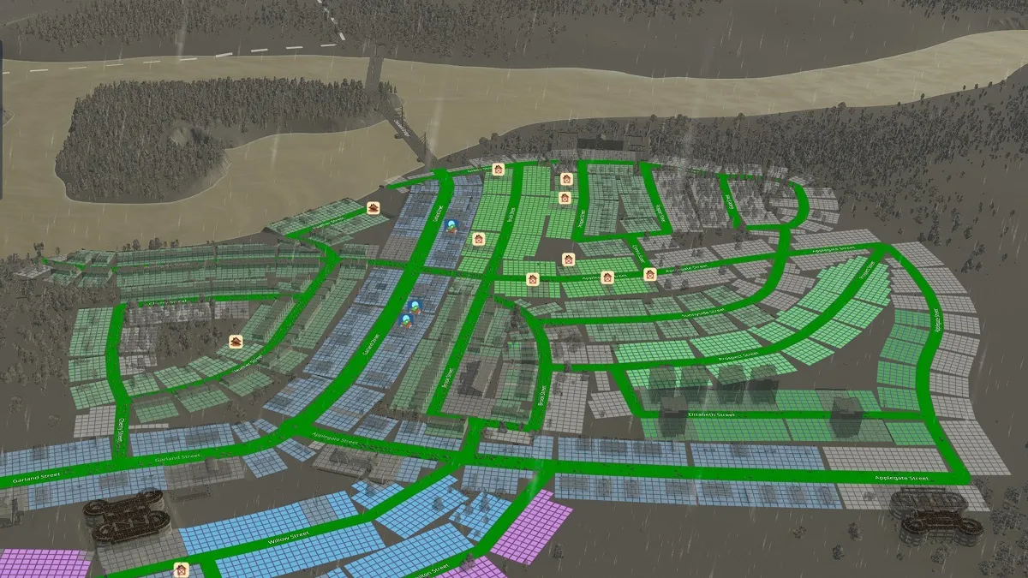
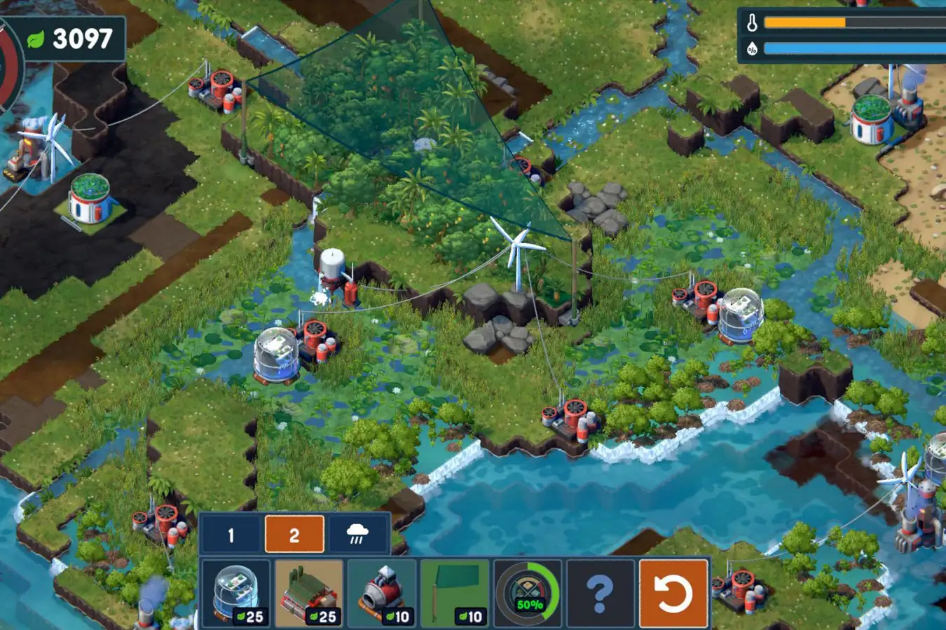
Festival International de Géographie
35e édition - 2024
Clés de lecture des différences culturelles dans l’aménagement des territoires.
Les jeux de gestion de ville et de simulation urbaine nous plongent dans le quotidien des urbanistes, en mettant l’accès sur certains aspects plutôt que d’autres selon les ambitions ludo-narratives des expériences de jeux.
Il est intéressant de voir comment ces jeux, en tant qu’objets culturels, trahissent des points de vue arbitraires sur l’aménagement des territoires. On pourrait argumenter que Cities Skylines 2 (2022) s’inspire fortement d’une vision libérale nord-américaine de l’urbanisme, là où un jeu comme Terra Nil (2023) explore les thèmes de la revitalisation urbaine et de l’urbanisme écologique.

Slide 18
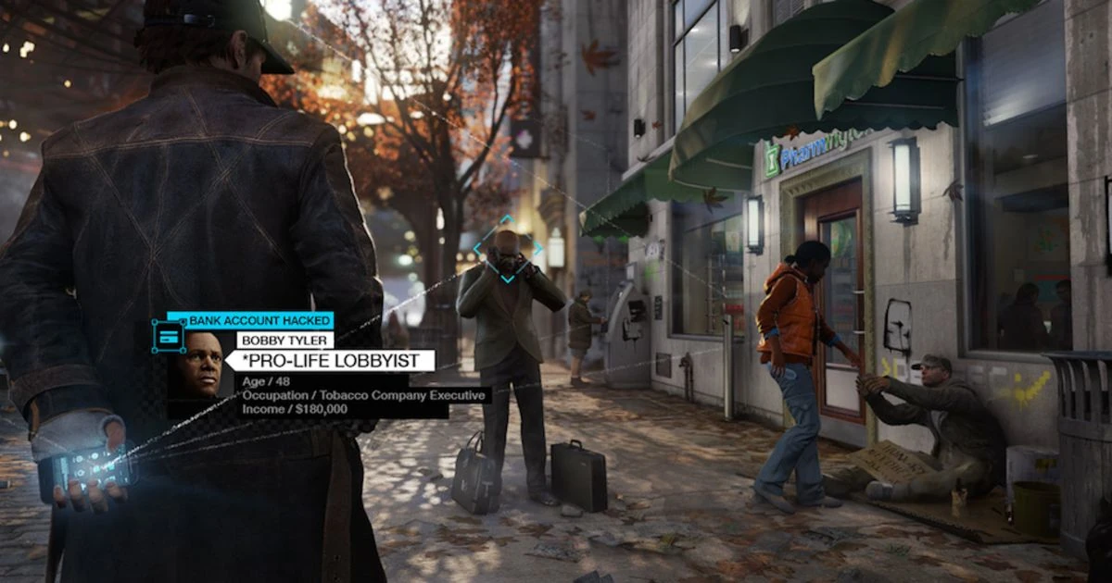
Festival International de Géographie
35e édition - 2024
Des lectures culturelles d’environnements urbains
Les city-builders ne sont pas les seuls jeux qui mettent en scène des villes et leur aménagement. Dans de nombreux jeux en monde ouvert par exemple, l’exploration de ville fait partie intégrante du plaisir de jouer. En se baladant librement et à différents rythmes, en interagissant avec des personnages ou en rencontrant des situations inattendues, le public découvre une certaine représentation du paysage urbain donné.
Lorsque ces villes sont réelles, on peut tirer de profondes analyses sur les représentations de ces différentes localités et de leur diffusion à un public mondialisé.
Ex: “Y-a-t-il une ville pour définir Ubisoft ? Enjeux poétiques et philosophiques d’un monde de l’action.”, P-A Colombani, Alternative Francophone.

Slide 19
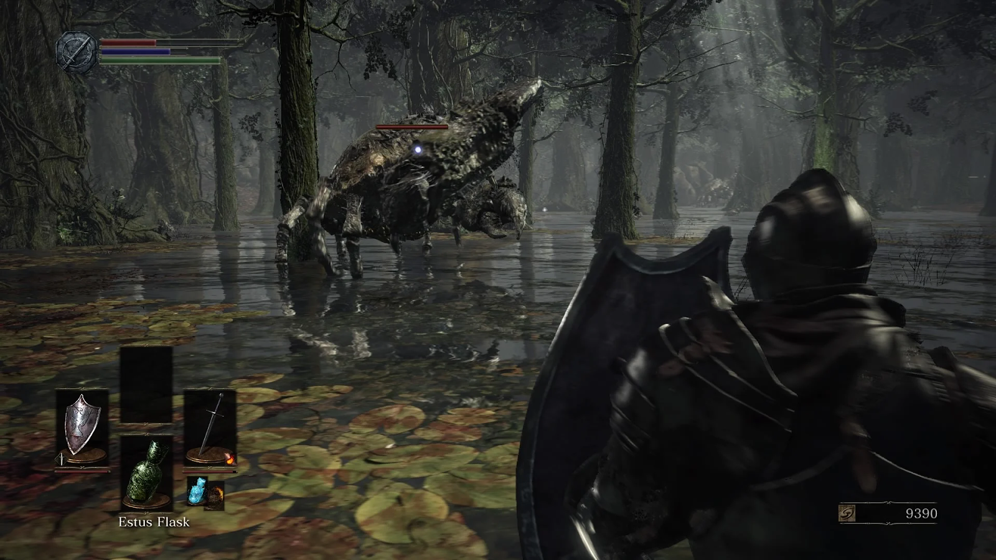
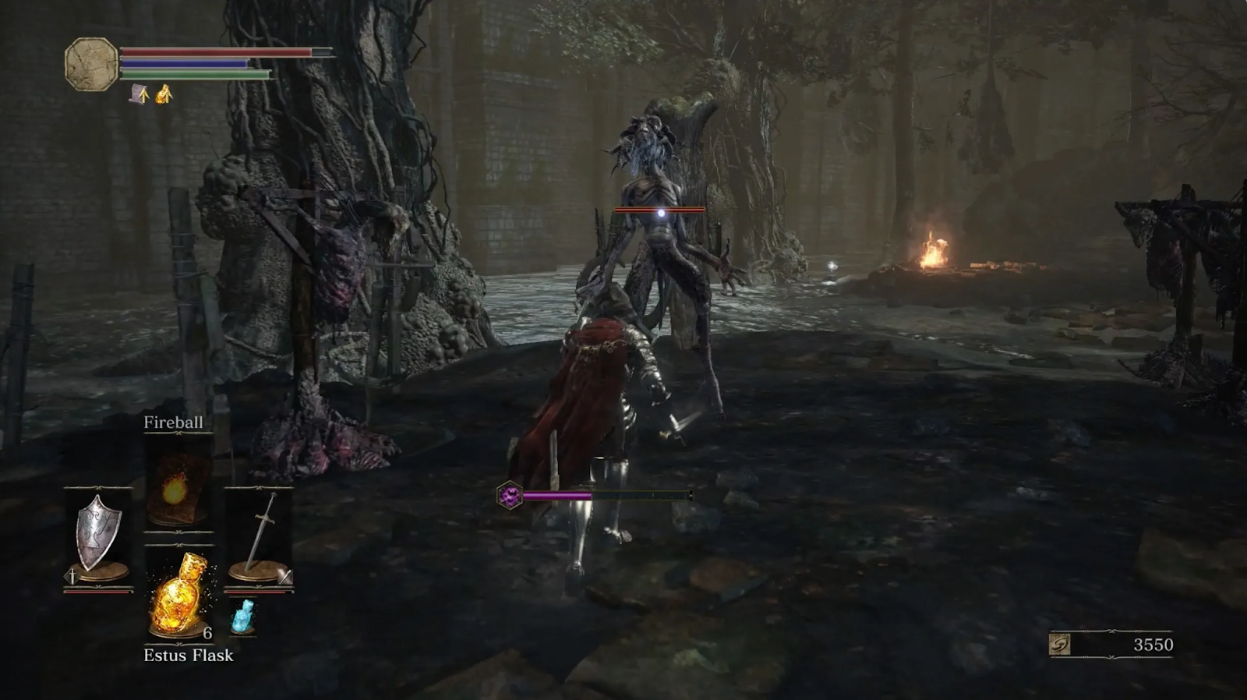
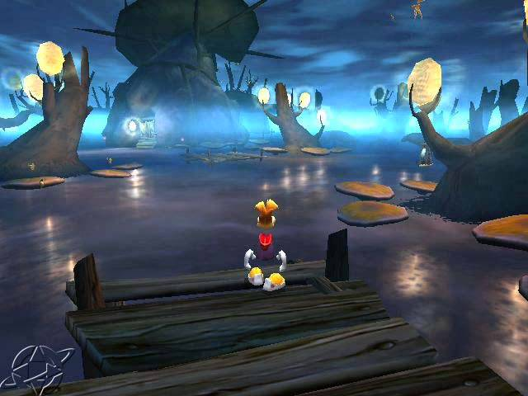
Festival International de Géographie
35e édition - 2024
Des lectures culturelles d’environnements naturels
De nombreux jeux mettent en scène des paysages naturels dans lesquels évoluer. Plus ou moins accueillant ou menaçant selon la nature du jeu et de l’aventure, ces dispositifs peuvent trahir une certaine connivence culturelle envisageant de façon méliorative ou péjorative ces milieux.
Ex : Les marécages, milieux naturels où les stéréotypes historiques négatifs associés aux milieux ont construit un certain vocabulaire de représentations. Les jeux vidéo rejouent pour une grande part les aspects “négatifs” historiquement associés aux marécages dans la mise en scène et les mécaniques associées à un niveau : à des écosystèmes spectaculaires s’additionnent des risques d’empoisonnement en marchant dans la boue ou en subissant une attaque, l’enlisement dans la vase, des ennemis empreints de l’imaginaire des zones humides de la sorcière aux chauves-souris en passant par les grenouilles empoisonnées et autres plantes carnivores… On peut noter également la consommation de plantes pour se protéger de certains méfaits prêtés aux marécages, évoquant des formes anciennes de médecine.
Illustrations : Dark Souls 3 (2016), Rayman 3 (2003).
Notes:
Ex : Les marécages. Au fil du temps, dans l’histoire française, la vision portée sur les marécages est essentiellement négative. Par crainte, méconnaissance et respect d’un certain caractère sacré dans un premier temps, puis à partir du XVIIIe siècle au développement d’un discours hygiéniste. Dans le même temps, quelques discours positifs se développent autour des marais, au Moyen- ge pour l’enjeu spirituel associé à ces milieux et pour les opportunités d’aménagement et d’exploitation qui s’y profilent. (Lydie Goeldner-Giadina). Les jeux vidéo rejouent pour une grande part les aspects “négatifs” traditionnellement associés aux marécages dans la mise en scène et les mécaniques associées à un niveau : à des écosystèmes spectaculaires s’additionnent des risques d’empoisonnement en marchant dans la boue ou en subissant une attaque, l’enlisement dans la vase, des ennemis empreints de l’imaginaire des zones humides de la sorcière aux chauves-souris en passant par les grenouilles empoisonnées et autres plantes carnivores… On peut noter également la consommation de plantes pour se protéger de certains méfaits prêtés aux marécages, évoquant des formes anciennes de médecine. Exemples : Dark Souls 3 (2016), Rayman 3 (2003).

Slide 20
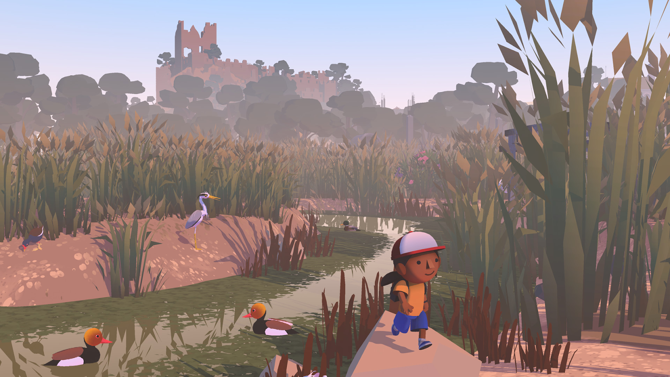
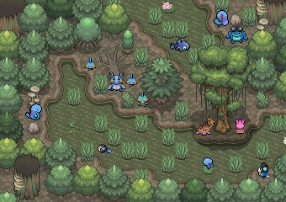
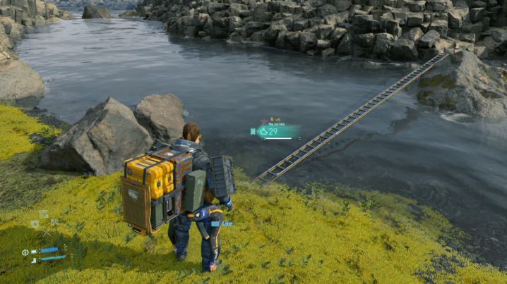
Festival International de Géographie
35e édition - 2024
Des lectures culturelles d’environnements naturels
Pour offrir un contre-point, certains jeux proposent d’autres visions positives des zones humides et du marécage. Plus particulièrement, les jeux affichant un attachement explicite aux sujets écologiques s’affranchissent des barrières hygiénistes pour embrasser la complexité des écosystèmes et la riche biodiversité de ces milieux. Ex : Alba, a Wildlife Adventure (2020).
Les mondes de Pokémon comportent des régions marécageuses qui, utilisant certains clichés liés à la toxicité des milieux, invitent les joueurs et les joueuses à explorer, à découvrir les créatures particulières de ces environnements complexes tout en portant parfois un discours sur l’aménagement de ces espaces. Ex : Fan-art Pokémon - El Swampert Mexicano (2019).
La dystopie Death Stranding s’inscrit dans un monde couvert de zones humides où les joueurs et joueuses peuvent coopérer en aménageant ces milieux contraignants collectivement. Ex : Death Stranding (2019).
Notes:
Ex : Les marécages. Au fil du temps, dans l’histoire française, la vision portée sur les marécages est essentiellement négative. Par crainte, méconnaissance et respect d’un certain caractère sacré dans un premier temps, puis à partir du XVIIIe siècle au développement d’un discours hygiéniste. Dans le même temps, quelques discours positifs se développent autour des marais, au Moyen- ge pour l’enjeu spirituel associé à ces milieux et pour les opportunités d’aménagement et d’exploitation qui s’y profilent. (Lydie Goeldner-Giadina). Les jeux vidéo rejouent pour une grande part les aspects “négatifs” traditionnellement associés aux marécages dans la mise en scène et les mécaniques associées à un niveau : à des écosystèmes spectaculaires s’additionnent des risques d’empoisonnement en marchant dans la boue ou en subissant une attaque, l’enlisement dans la vase, des ennemis empreints de l’imaginaire des zones humides de la sorcière aux chauves-souris en passant par les grenouilles empoisonnées et autres plantes carnivores… On peut noter également la consommation de plantes pour se protéger de certains méfaits prêtés aux marécages, évoquant des formes anciennes de médecine. Exemples : Dark Souls 3 (2016), Rayman 3 (2003).

Slide 21
Sous-terre : de nouvelles profondeurs vidéo-ludiques Partie III

Slide 22
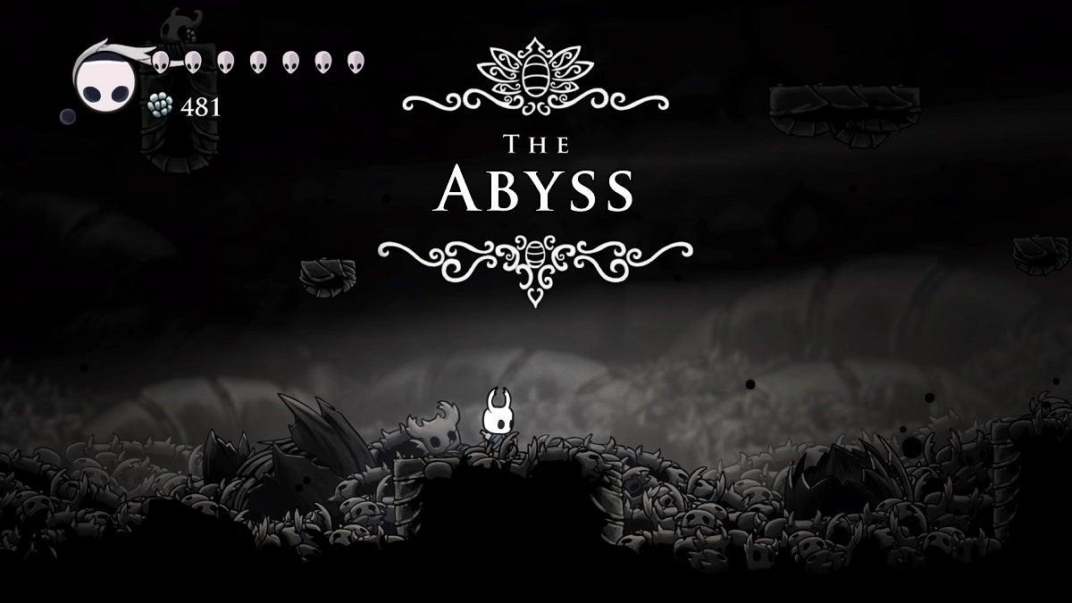
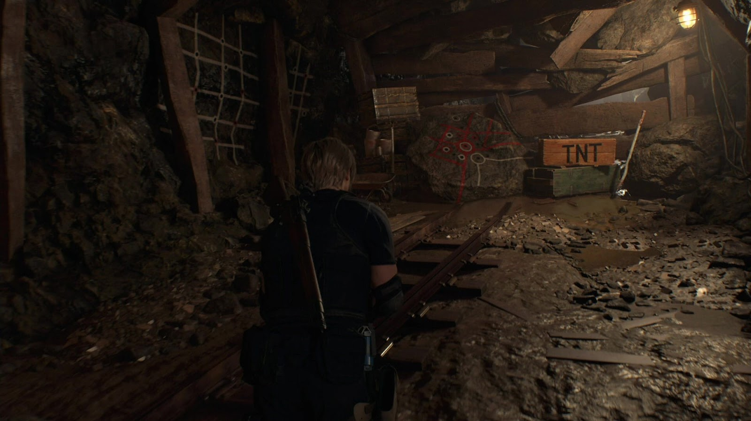
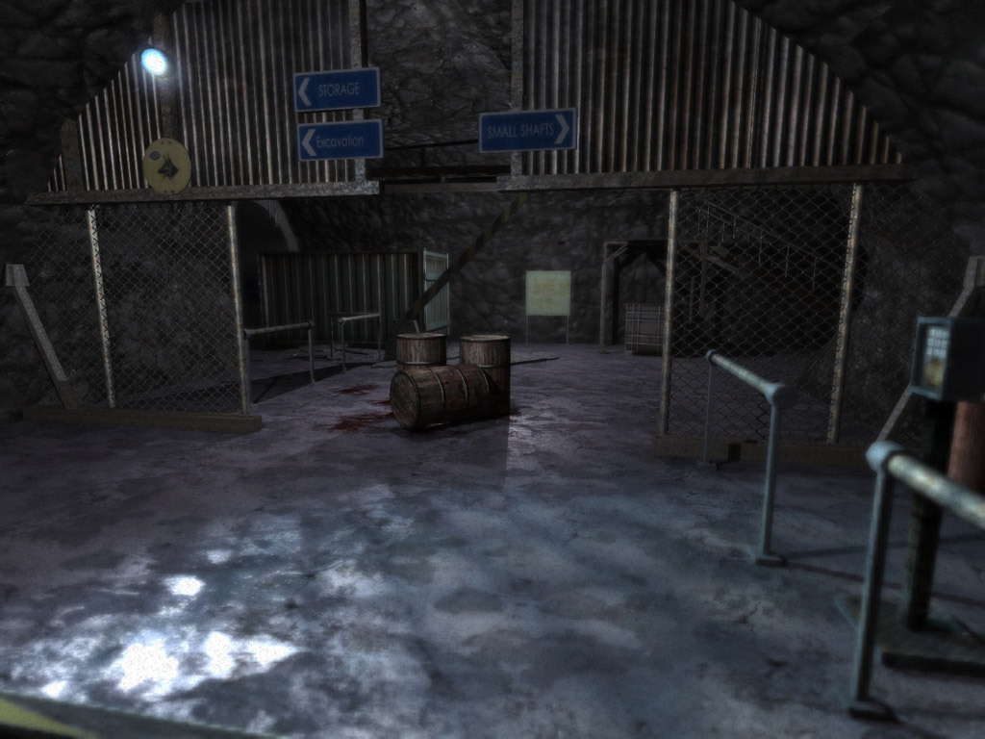
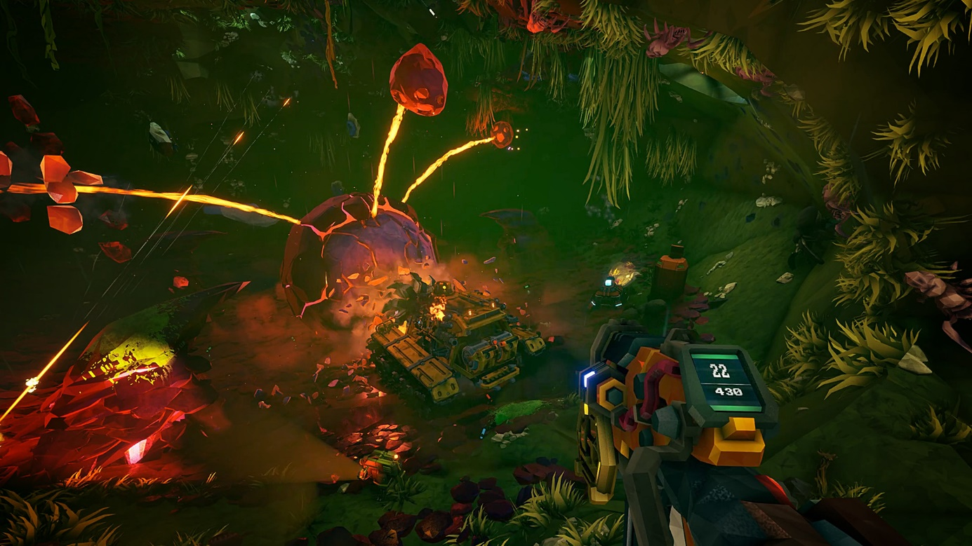
Festival International de Géographie
35e édition - 2024
Représenter les profondeurs
Des représentations ancrées sur une exploration périlleuse au gré d’une topographie erratique.

Slide 23
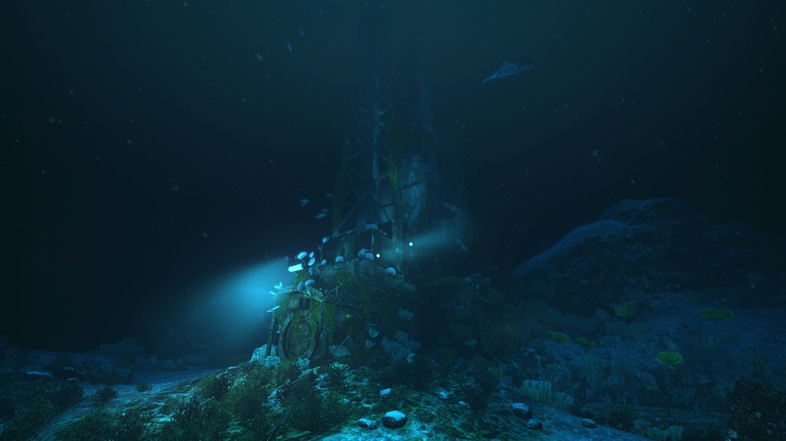
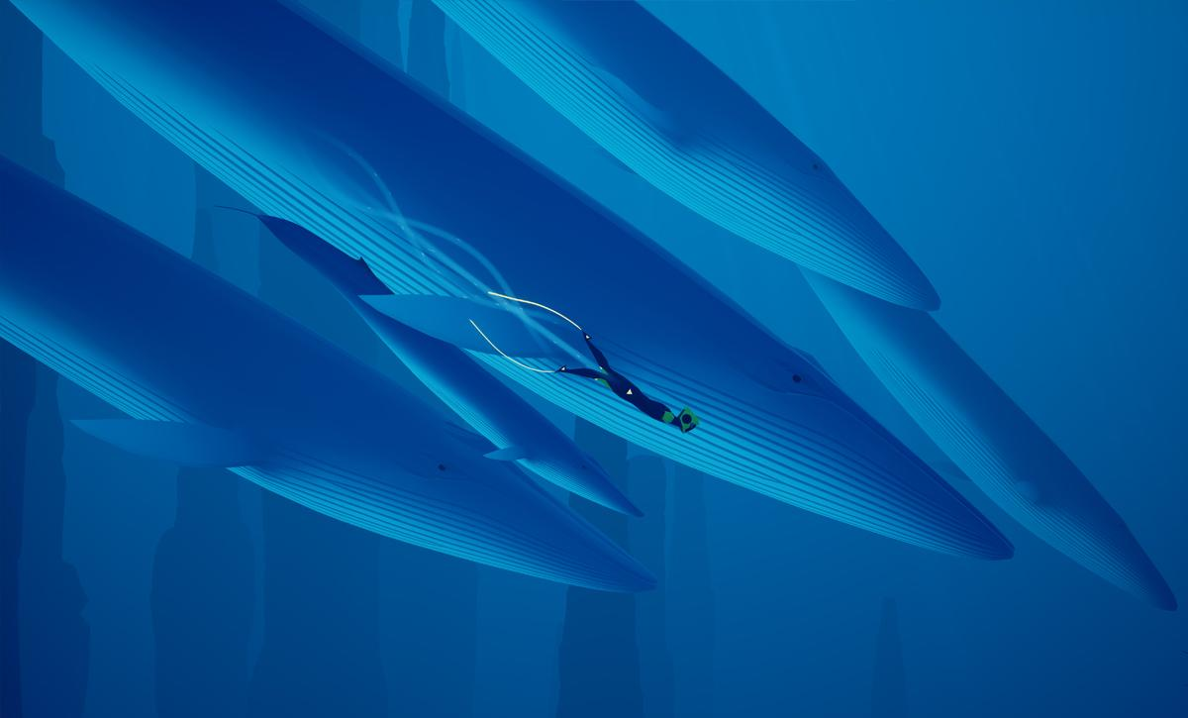
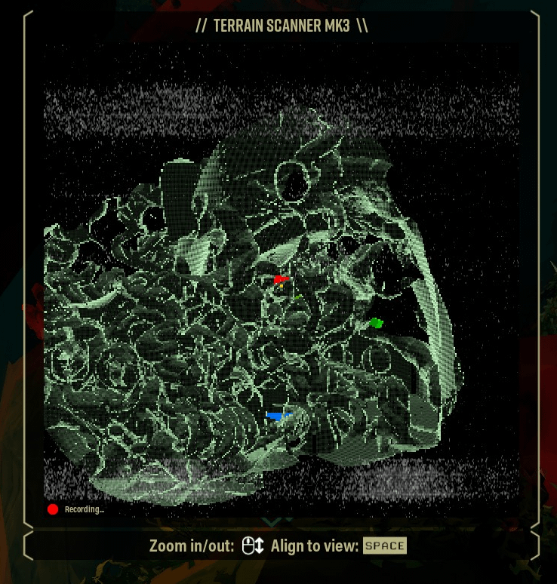
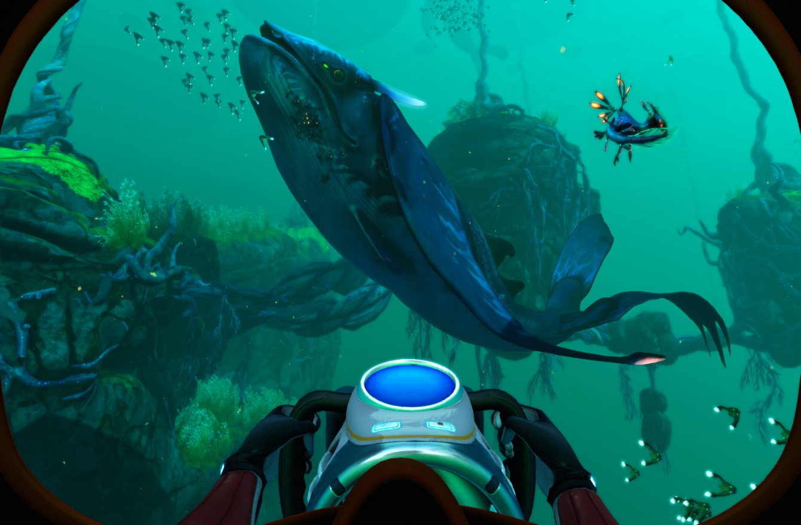
Festival International de Géographie
35e édition - 2024
Représenter les profondeurs
Des espaces ouverts et difficiles à cartographier, qui laissent place à des expériences de jeu spécifiques.

Slide 24
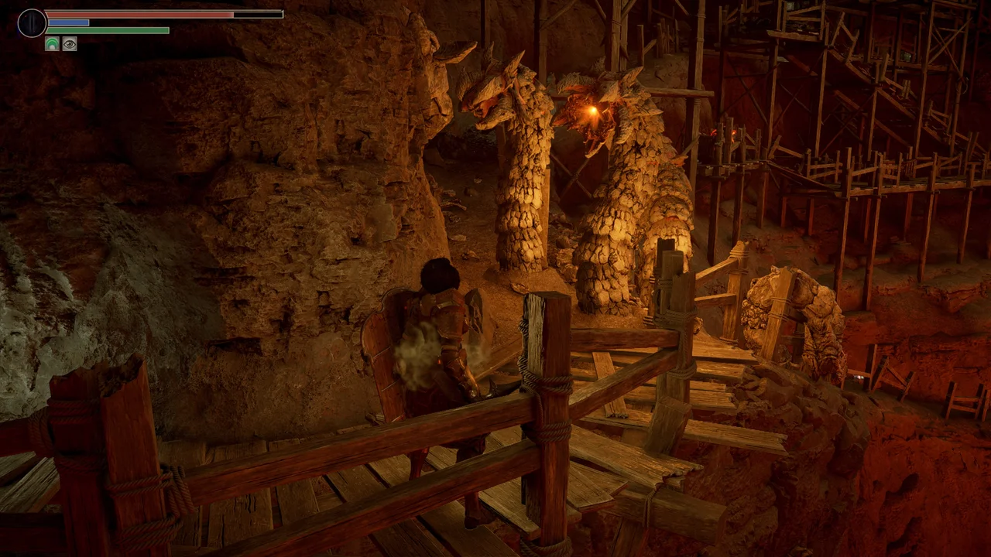
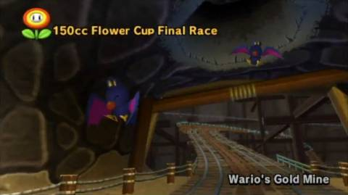
Festival International de Géographie
35e édition - 2024
L’exemple des mines : de la contrainte aux systèmes de jeu
Les mines sont un excellent exemple de milieu souterrain naturel et anthropisé ayant inspiré la création de jeux vidéo de longue date. Le travail à la mine est très notoirement connu (et à raison) pour sa pénibilité : métier exercé dans le noir, dans la chaleur, sous terres, dans des conditions dangereuses, sur de longs horaires et dans la crasse… Bien qu’aujourd’hui le métier de mineur soit en voie de disparition en France, il demeure exercé dans des conditions particulièrement difficiles dans d’autres régions par des travailleurs sous-payés et parfois adolescents.
La production artistique autour de la mine est riche : des ouvrages comme Germinal et son adaptation filmique (Emile Zola, 1885) aux films comme Pride (2014) dépeignent des populations ouvrières en souffrance, politisées, et des environnements de travail particulièrement rudes.
Il n’est donc pas si surprenant que le jeu vidéo se soit saisi de ce milieu pour le remettre en scène sous de nouvelles formes interactives : dédales de galeries étroites, vols intempestifs de chauves-souris, boulets bloquant des passages, monstres évoquant l’imaginaire minier, structure rocheuse et exploitation de minerais, pourquoi pas découverte de veines de pierres précieuses. Avec ces environnements arrivent de nouvelles contraintes pour les publics, liées à l’orientation, aux difficultés de mouvements ou encore aux populations hostiles.
Ex : Demon’s Souls (2009), Mario Kart Wii (2008), Pokémon Diamant (2006).
Notes:
Ex : Les marécages. Au fil du temps, dans l’histoire française, la vision portée sur les marécages est essentiellement négative. Par crainte, méconnaissance et respect d’un certain caractère sacré dans un premier temps, puis à partir du XVIIIe siècle au développement d’un discours hygiéniste. Dans le même temps, quelques discours positifs se développent autour des marais, au Moyen- ge pour l’enjeu spirituel associé à ces milieux et pour les opportunités d’aménagement et d’exploitation qui s’y profilent. (Lydie Goeldner-Giadina). Les jeux vidéo rejouent pour une grande part les aspects “négatifs” traditionnellement associés aux marécages dans la mise en scène et les mécaniques associées à un niveau : à des écosystèmes spectaculaires s’additionnent des risques d’empoisonnement en marchant dans la boue ou en subissant une attaque, l’enlisement dans la vase, des ennemis empreints de l’imaginaire des zones humides de la sorcière aux chauves-souris en passant par les grenouilles empoisonnées et autres plantes carnivores… On peut noter également la consommation de plantes pour se protéger de certains méfaits prêtés aux marécages, évoquant des formes anciennes de médecine. Exemples : Dark Souls 3 (2016), Rayman 3 (2003).

Slide 25
Festival International de Géographie
35e édition - 2024
Mais aussi : de nouvelles patrimonialisations ?
Le patrimoine minier fait l’objet aujourd’hui d’un certain nombre de questions en matière d’aménagement (Edith Fagnioni). Tout d’abord parce qu’il laisse des empreintes visibles sur les paysages. Ensuite parce qu’il marque les mémoires et les cultures locales d’une empreinte encore plus fortes. Face aux possibilités d’aménagement de ces espaces singuliers, plusieurs mines ont opté pour la muséification de leur patrimoine (Parc-Musée de la Ville de Saint-Etienne). La station de ski de Noeux-les-Mines est, quant à elle, un exemple de réaménagement ludique et sportif d’un ancien terril minier.
Toujours est-il que les nouvelles formes de patrimonialisation faisant appel à des technologies telles que la réalité augmentée, la réalité virtuelle ou des jeux de pistes impactent à leur manière les processus de muséification. On peut citer l’exemple du partenariat entre le Louvre Lens et le jeu Assassin’s Creed. L’expérience en réalité augmentée “Louvre-Lens - Le Secret des Mines” (2022) propose plusieurs énigmes et parcours à la découverte du patrimoine minier lensois.
Notes:
Ex : Les marécages. Au fil du temps, dans l’histoire française, la vision portée sur les marécages est essentiellement négative. Par crainte, méconnaissance et respect d’un certain caractère sacré dans un premier temps, puis à partir du XVIIIe siècle au développement d’un discours hygiéniste. Dans le même temps, quelques discours positifs se développent autour des marais, au Moyen- ge pour l’enjeu spirituel associé à ces milieux et pour les opportunités d’aménagement et d’exploitation qui s’y profilent. (Lydie Goeldner-Giadina). Les jeux vidéo rejouent pour une grande part les aspects “négatifs” traditionnellement associés aux marécages dans la mise en scène et les mécaniques associées à un niveau : à des écosystèmes spectaculaires s’additionnent des risques d’empoisonnement en marchant dans la boue ou en subissant une attaque, l’enlisement dans la vase, des ennemis empreints de l’imaginaire des zones humides de la sorcière aux chauves-souris en passant par les grenouilles empoisonnées et autres plantes carnivores… On peut noter également la consommation de plantes pour se protéger de certains méfaits prêtés aux marécages, évoquant des formes anciennes de médecine. Exemples : Dark Souls 3 (2016), Rayman 3 (2003).

Slide 26
Festival International de Géographie
35e édition - 2024
Pokémon : Champions de la mise en patrimoine du sous-sol ?
Dans presque toutes les itérations de jeux Pokémon, au moins l’une des villes de ces mondes mettent en place un musée dédié à une particularité locale. D’une version à l’autre, on rencontrera un musée naval, un musée spatial, presque toujours un intérêt pour les fossiles et les roches puisent ceux-ci jouent un rôle sur la capture et l’évolution des créatures.
Pokémon Diamant (2009) ne fait pas exception et comporte même un espace remarquable dans le contexte de notre exposé : un musée minier dédié à la mine de Charbourg ! Il est possible moyennant une maudique somme de s’y promener, d’échanger avec des visiteurs et autres guides et d’en apprendre plus sur le travail de l’extraction minière et sur les minerais via des interactions en jeu.
A noter que Pokémon s’est associé au Centre Historique Minier de Lewarde dans le cadre d’une soirée-évènement et chasse sur Pokémon Go en 2016. Ces derniers ont mis en valeur les Pokémon liés au contexte minier et souterrain. Les possibilités de coopération patrimoniale entre acteurs du jeux vidéo et institutions sont nombreuses et parfois étonnantes.
Notes:
Ex : Les marécages. Au fil du temps, dans l’histoire française, la vision portée sur les marécages est essentiellement négative. Par crainte, méconnaissance et respect d’un certain caractère sacré dans un premier temps, puis à partir du XVIIIe siècle au développement d’un discours hygiéniste. Dans le même temps, quelques discours positifs se développent autour des marais, au Moyen- ge pour l’enjeu spirituel associé à ces milieux et pour les opportunités d’aménagement et d’exploitation qui s’y profilent. (Lydie Goeldner-Giadina). Les jeux vidéo rejouent pour une grande part les aspects “négatifs” traditionnellement associés aux marécages dans la mise en scène et les mécaniques associées à un niveau : à des écosystèmes spectaculaires s’additionnent des risques d’empoisonnement en marchant dans la boue ou en subissant une attaque, l’enlisement dans la vase, des ennemis empreints de l’imaginaire des zones humides de la sorcière aux chauves-souris en passant par les grenouilles empoisonnées et autres plantes carnivores… On peut noter également la consommation de plantes pour se protéger de certains méfaits prêtés aux marécages, évoquant des formes anciennes de médecine. Exemples : Dark Souls 3 (2016), Rayman 3 (2003).

Slide 27
Conclusion

Slide 28
Festival International de Géographie
35e édition - 2024
Synthèse de cette présentation
La géographie et ses concepts offrent une approche fertile du jeu vidéo…
De la représentation des terres navigables comme cartographiées dans le jeu s’ouvre des perspectives riches en géographie.
En tant que média, le jeu est vecteur de certaines conceptions et archétypes qui participent à sculpter ce que sont la géographie, la cartographie, et les terres de notre monde…
Notes:
Ex : Les marécages. Au fil du temps, dans l’histoire française, la vision portée sur les marécages est essentiellement négative. Par crainte, méconnaissance et respect d’un certain caractère sacré dans un premier temps, puis à partir du XVIIIe siècle au développement d’un discours hygiéniste. Dans le même temps, quelques discours positifs se développent autour des marais, au Moyen- ge pour l’enjeu spirituel associé à ces milieux et pour les opportunités d’aménagement et d’exploitation qui s’y profilent. (Lydie Goeldner-Giadina). Les jeux vidéo rejouent pour une grande part les aspects “négatifs” traditionnellement associés aux marécages dans la mise en scène et les mécaniques associées à un niveau : à des écosystèmes spectaculaires s’additionnent des risques d’empoisonnement en marchant dans la boue ou en subissant une attaque, l’enlisement dans la vase, des ennemis empreints de l’imaginaire des zones humides de la sorcière aux chauves-souris en passant par les grenouilles empoisonnées et autres plantes carnivores… On peut noter également la consommation de plantes pour se protéger de certains méfaits prêtés aux marécages, évoquant des formes anciennes de médecine. Exemples : Dark Souls 3 (2016), Rayman 3 (2003).

Slide 29
Festival International de Géographie
35e édition - 2024
Un point sur l’écologie et la création de jeux vidéo
La création et le développement de jeux vidéo n’est pas sans coût - de l’empreinte carbone des studios en passant par l’amélioration des technologies de pointe à l’aide de matériaux rares, l’impact des consoles et plus largement du hardware et des installations en électricité ne sont que quelques exemples d’aspects néfastes sur les environnements de la production de jeux vidéo. A ces dimensions matérielles s’ajoutent des difficultés culturelles et idéelles : narrations proposées au public, manières de représenter les milieux et leurs particularités, répercussions des actions des joueurs et joueuses sur les environnements du jeu…
Plusieurs réflexions sont en cours au sein de l’industrie pour mesurer et accompagner les studios de développement de jeux vidéo à repenser certains aspects de leur production sur ces différents plans. Nous pouvons citer le lancement du Guide de l'Écran d’Après (Déc. 2022), Jyros le Calculateur d’Empreine Environnemental (Déc. 2023) ou encore les travaux d’Arnaud Fayolle sur le Climate Game Toolkit (Mars 2022).
Notes:
Ex : Les marécages. Au fil du temps, dans l’histoire française, la vision portée sur les marécages est essentiellement négative. Par crainte, méconnaissance et respect d’un certain caractère sacré dans un premier temps, puis à partir du XVIIIe siècle au développement d’un discours hygiéniste. Dans le même temps, quelques discours positifs se développent autour des marais, au Moyen- ge pour l’enjeu spirituel associé à ces milieux et pour les opportunités d’aménagement et d’exploitation qui s’y profilent. (Lydie Goeldner-Giadina). Les jeux vidéo rejouent pour une grande part les aspects “négatifs” traditionnellement associés aux marécages dans la mise en scène et les mécaniques associées à un niveau : à des écosystèmes spectaculaires s’additionnent des risques d’empoisonnement en marchant dans la boue ou en subissant une attaque, l’enlisement dans la vase, des ennemis empreints de l’imaginaire des zones humides de la sorcière aux chauves-souris en passant par les grenouilles empoisonnées et autres plantes carnivores… On peut noter également la consommation de plantes pour se protéger de certains méfaits prêtés aux marécages, évoquant des formes anciennes de médecine. Exemples : Dark Souls 3 (2016), Rayman 3 (2003).

Slide 30
Merci de votre écoute !

Slide 31
Contacts
Eve BEN-HAÏM Géographe. Inspirational Content Advisor à Ubisoft, Enseignante en cartographie et world-building à l’ICAN.
https://www.linkedin.com/in/eve-ben-haim/
Lucas FRICHE Doctorant en sciences de l’information et de la communication au CREM (Université de Lorraine) et au Liège Game Lab (Université de Liège).
lucas.friche@univ-lorraine.fr // luca.friche@gmail.com https://www.linkedin.com/in/lucas-friche/

